Slide 1
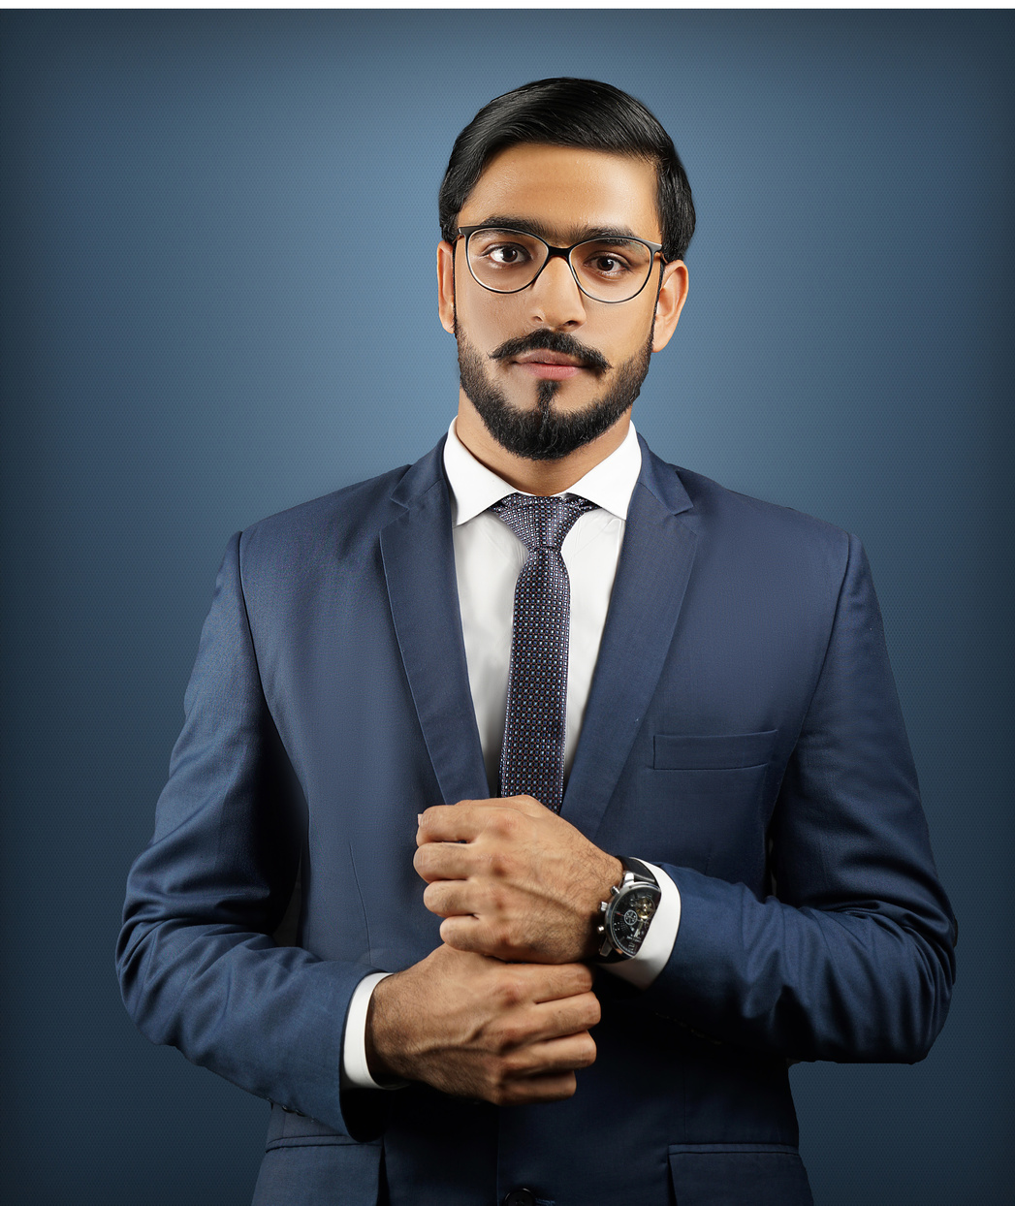






Thomas Garcia
COMMERCIAL
FORMATION
2022 - Master spécialisé en technique - École Amédé Autran
2020 - Licence commerce vente - École Amédé Autran
2019 - Bts communication - École Amédé Autran
2017 - Bac scientifique (spécialité mathématiques) - Amédé Autran
PROFIL
EXPÉRIENCE
Déterminé, sérieux, autonome et conscient du travail qui m'attend, je suis persuadé que je serais un élément moteur au sein de votre structure !
12/12/2025
CHARGÉ DE COMMUNICATION & MARKETING
Durance Média
  Lancement complète d'une marque
  Community manager : gestion des réseaux sociaux
  RP (communiqués et dossiers de presse)
  Print (roll up; adhésifs, catalogue)
  12/12/2025
ASSISTANT MARKETING SERVICE SUPPORT
CONTACT
Bio&Bon
  Salons / Forums
  Organisation des visites lycées pour les chargés de recrutement
123 Anywhere St., AnyCity,
  12/12/2024
CHARGÉ DE COMMUNICATION
Fitissimo
  Réalisation kakémonos, banderoles, affiches.
  Mise en place d'un jeu concours : prospection des lots
hello@reallygreatsite.com
123-456-7890
  12/12/2024
CHARGÉ DE COMMUNICATION
Permis
Tempo
  Réalisation plaquette commerciale, logo, affiches ...
  Organisation d'événements (cérémonie, tournoi de pétanque)
  Gestion administration, site web, réseaux sociaux, publipostages
  Interviews sur le terrain, journaliste sportive, montage, publication
INTÉRÊTS
CENTRES D’INTÉRÊT
COMPÉTENCES
SPORTS :
Football, vélo, natation
VOYAGES :
  LANGUES
  LOGICIELS MAÎTRISÉS
Italie, Espagne, Angleterre
Arabe : Bilingue
Anglais : Niveau scolaire
Espagnol : Niveau scolaire
Logiciel 1
Logiciel 2
Logiciel 3

